Slide 1
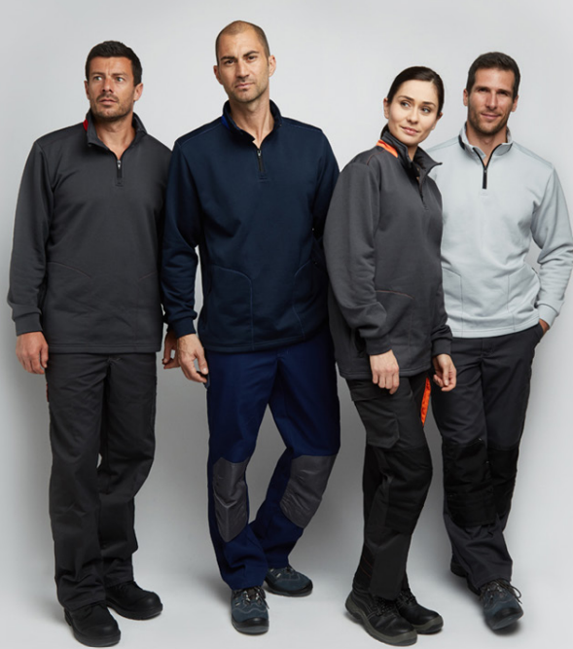
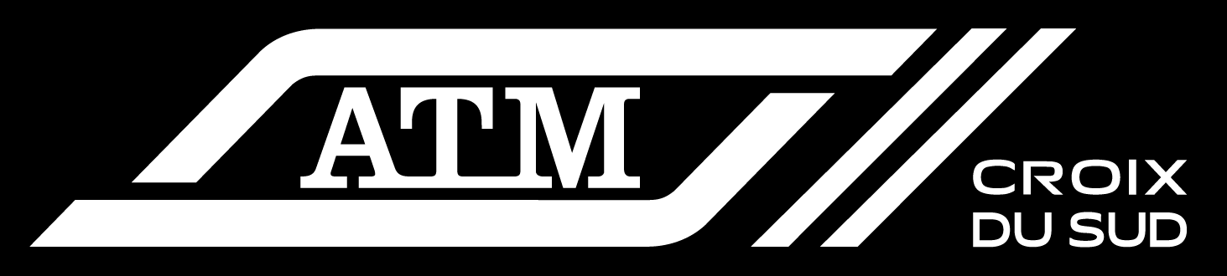

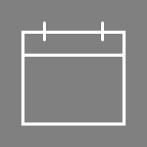

Pour MAINTENEURS uniquement
Sessions de distribution de vos tenues de travail de maintenance
COB de Fontenay-aux-Roses – Salle Sécurité – Bâtiment administratif, Etage 1
Sur 3 sessions:
3 mars : 10h-11h
3 mars : 15h-16h
3 mars : 22h-23h
Vous serez reçus par Pierre Ayrem, Directeur des Achats ATM Croix du Sud

